Slide 3
Игра-викторина по творчеству В.И. Даля
Выполнила: учитель начальных классов,
МБОУ «Потьминская СОШ», Степанова Мария Васильевна
2023 год

Slide 4
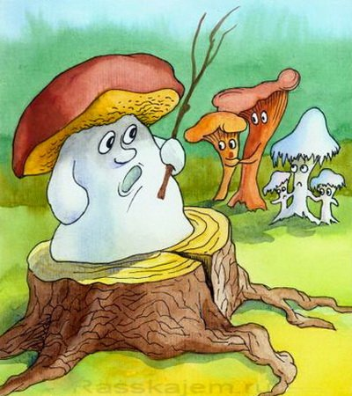
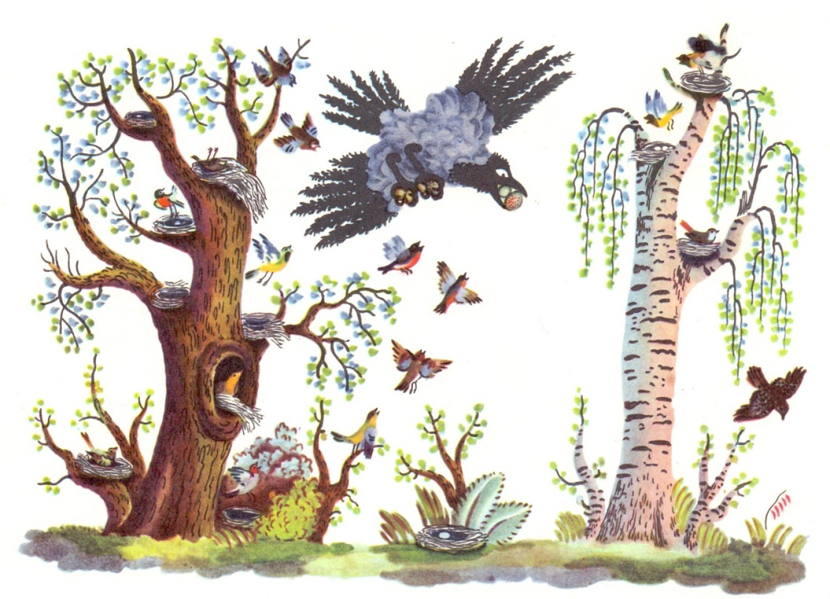
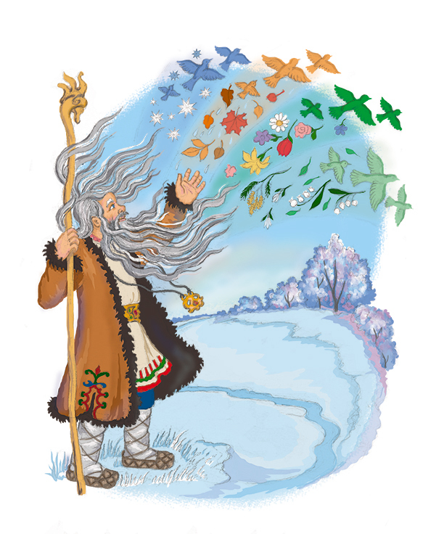
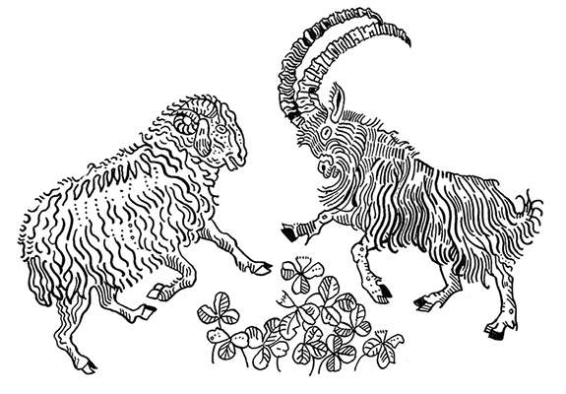
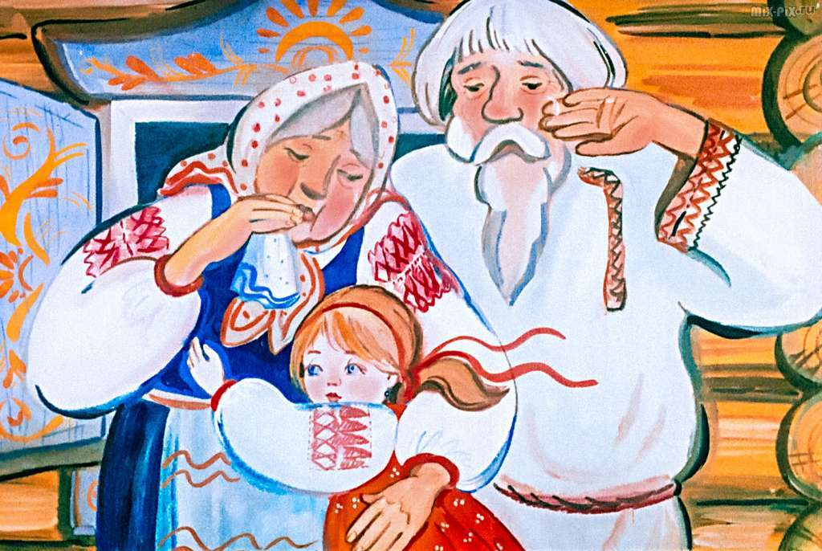
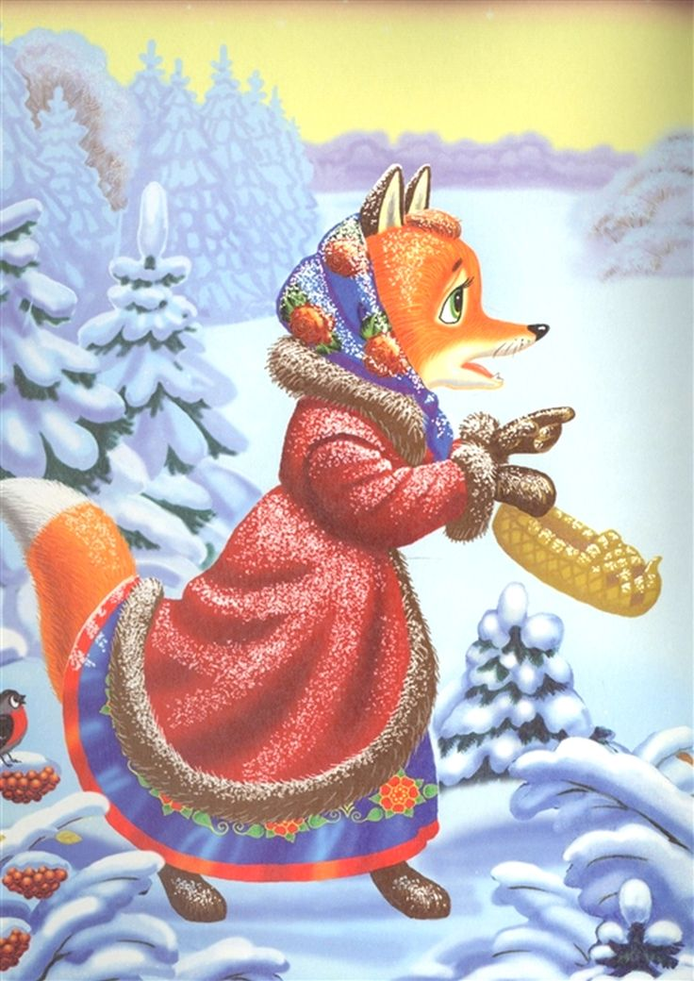
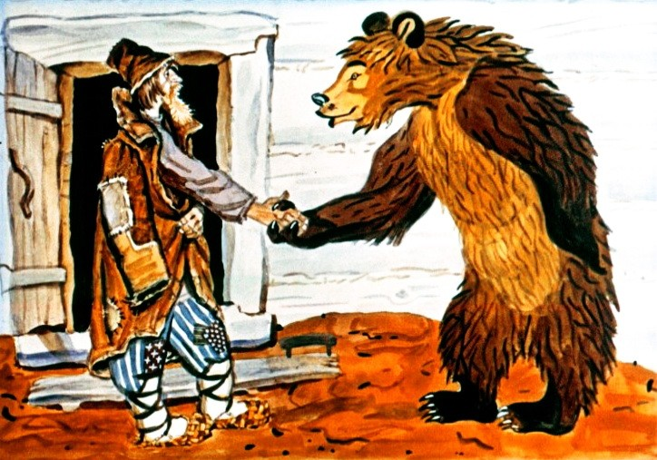
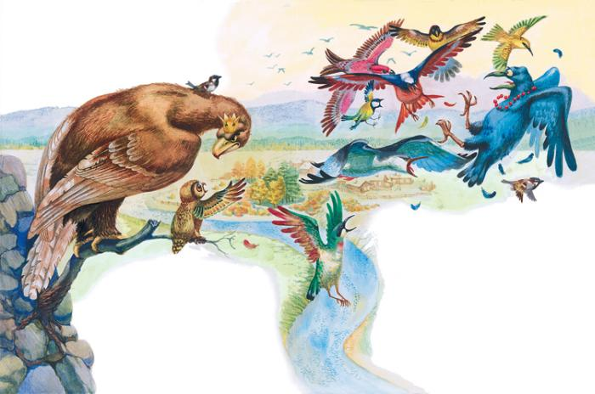
1 задание. Договори словечко из сказки.

Slide 5
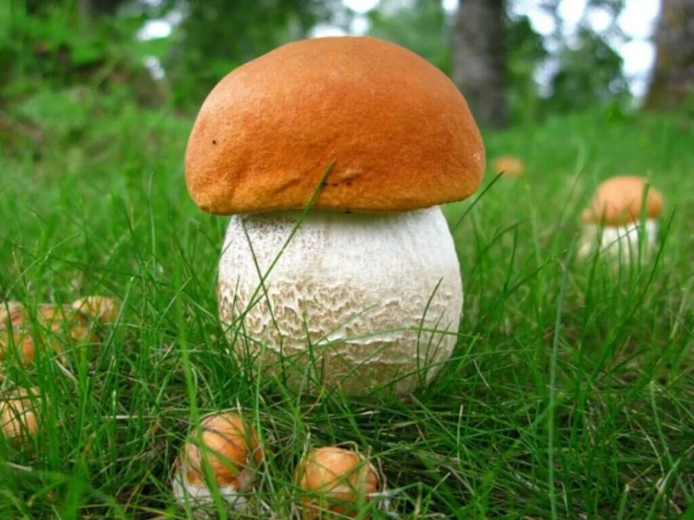
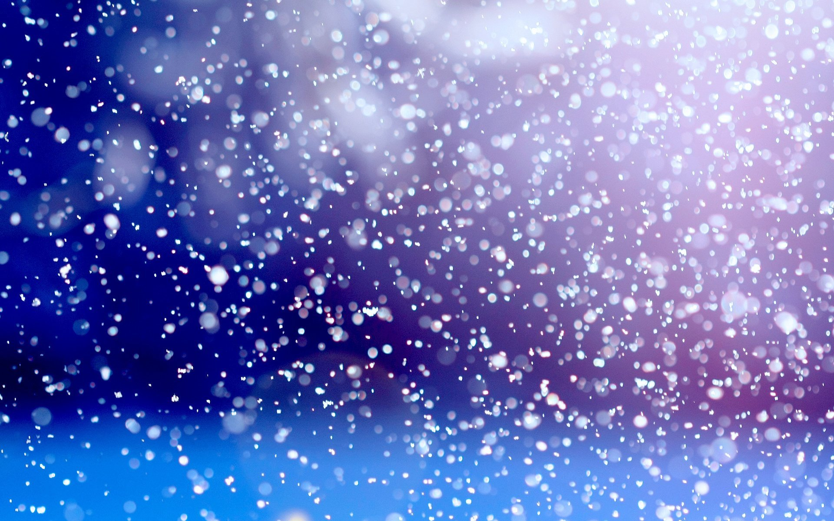
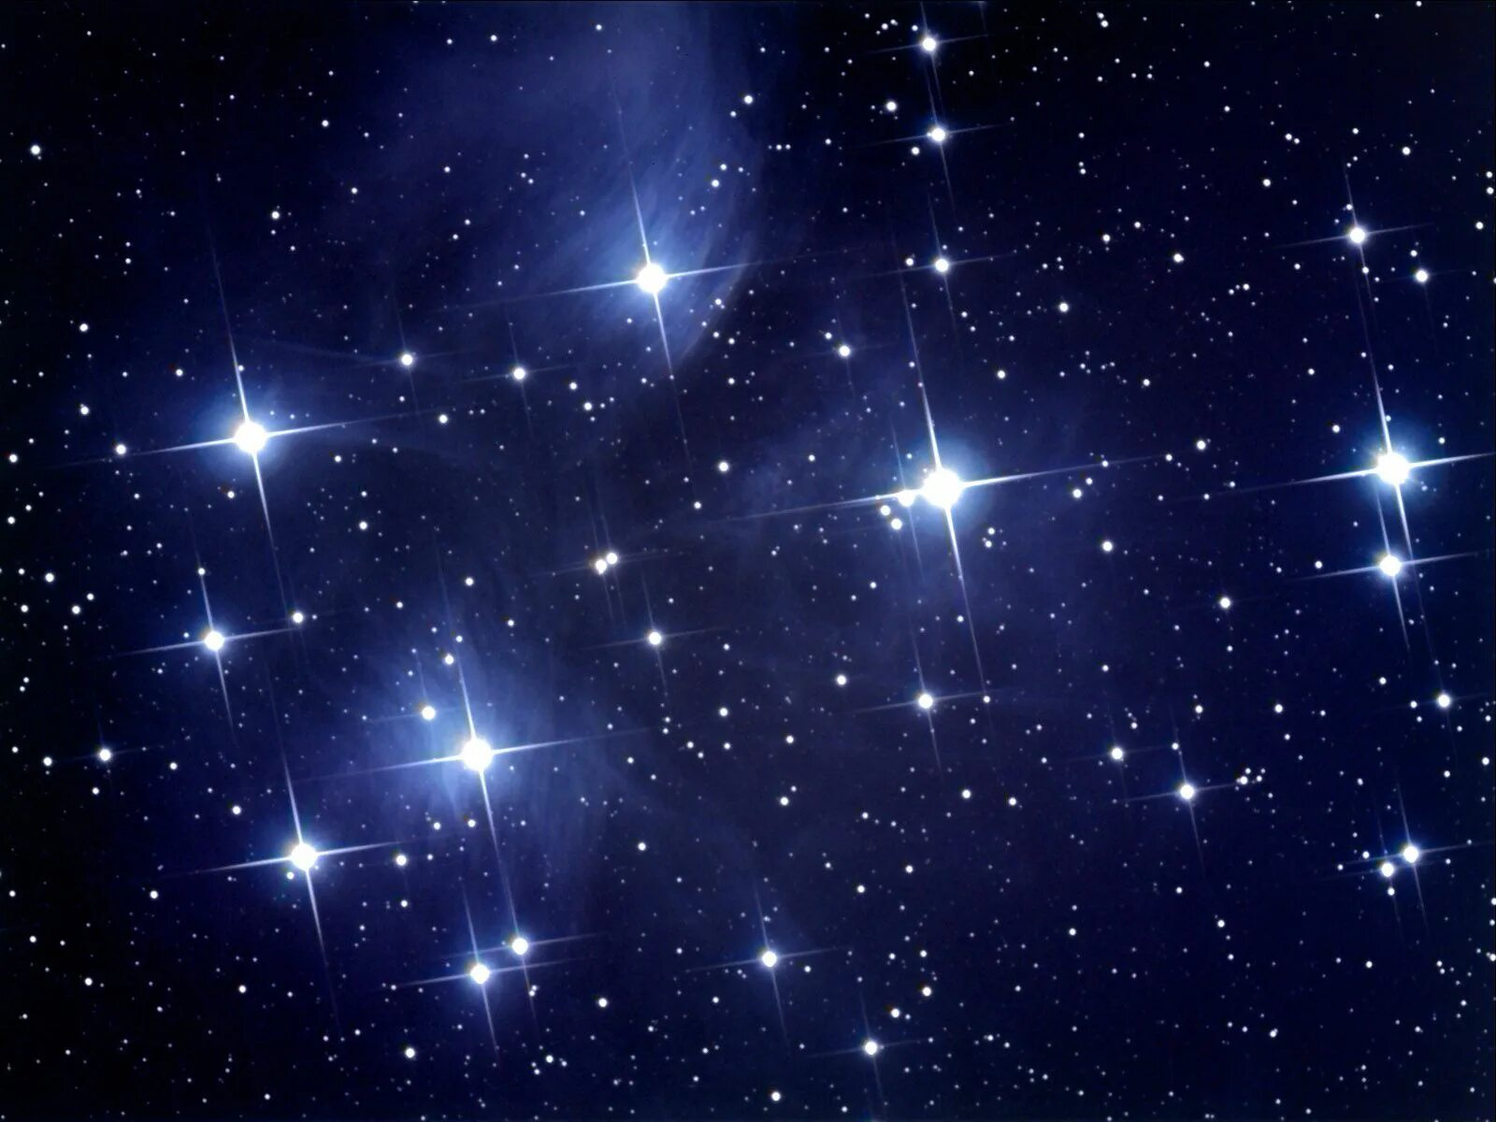
Задание 2. Загадки В.И. Даля
1. Что выше леса?
2. Над бабушкиной избушкой висит хлеба краюшка.
3. Вся дорожка обсыпана горошком.
4. Сестра к брату в гости идёт, а он от неё пятится.
5. Зимой греет, весной тлеет, летом умирает, осенью оживает.
6. Маленький, удаленький, сквозь землю прошёл, красную шапочку нашёл.

Slide 6
